Slide 1

Co se podařilo v oblasti vzácných onemocnění na národní a mezinárodní úrovni?
Seminář v PSP „Den vzácných onemocnění“
28. 2. 2023

Slide 2


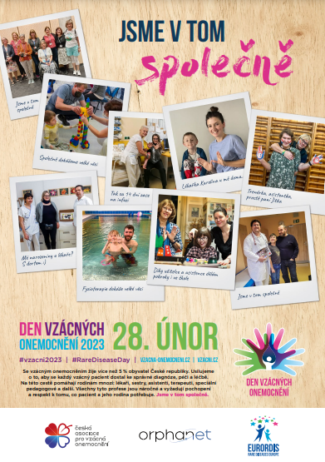

Slide 3
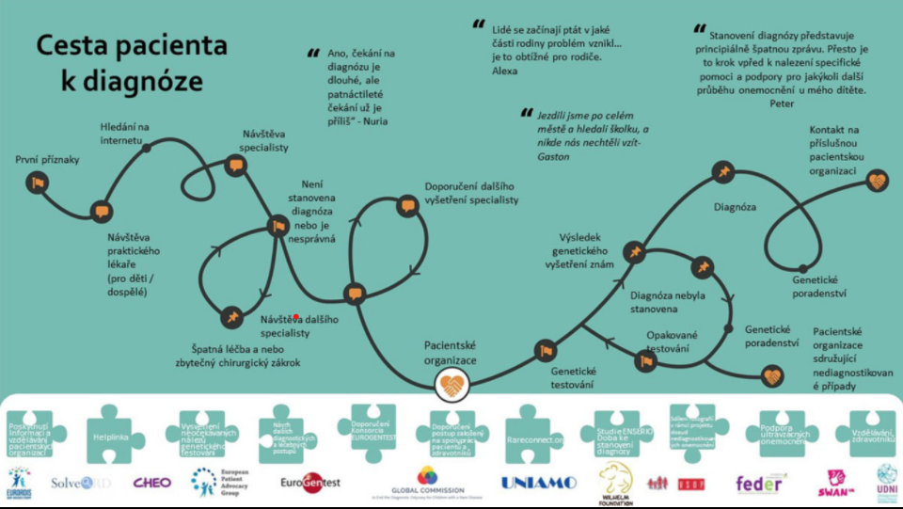
„Diagnostická odysea“

Slide 4



V současnosti lidé se vzácným onemocněním:
Nemají přístup /neexistuje účinná léčba
Předčasně umírají
Zažívají nerovnosti
70% VO se projevuje v dětství
Diagnostická odysea průměrně trvá 5 let
Chybí data a zkušenosti
Jen 6% VO má cílenou léčbu
Dle předpovědí Eurordisu bychom mohli mít 600 nových terapií do roku 2030
Lidé s VO nejsou integrováni do společnosti
Dopad na každodenní život
Nemají odpovídající péči

Slide 5
Co se nám u nás doma podařilo ☺
LÉČBA
Změny v legislativě v roce 2022
Léky na vzácná onemocnění mohou vstupovat do úhrad novou tzv. „třetí cestou“ (§ 39da, zák. 48/1997 o veř. zdr. pojištění)
Řízení se nově účastní odborníci a pacienti
Přijata definice pacientské organizace (§113f, zák.č. 372/2011 o zdr. službách)
Jaká je první zkušenost?
Kolik je podání?
Kolik jich prošlo?
Splňuje požadovaný efekt?
Co je potřeba upravit?

Slide 6
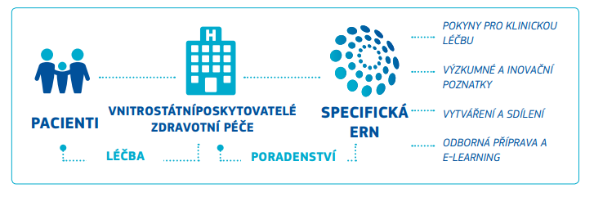

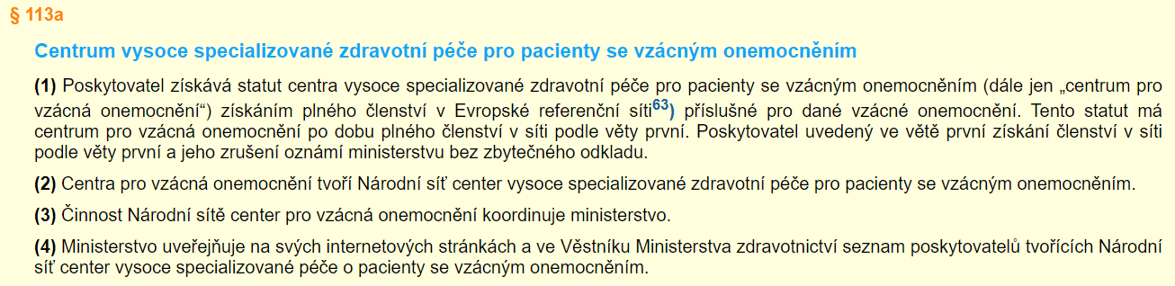
Co se nám u nás doma podařilo
PÉČE
Jsme součástí 22 z 24 ERNů
Od roku 2017 naše vysoce specializovaná pracoviště (13 HCP) se připojila k Evropských referenčním sítím pro vzácná onemocnění (ERN)
Změny v legislativě v roce 2022
Byla ustanovena Národní síť vysoce specializovaných center pro vzácná onemocnění (§ 113a, zák. 372/2011 o zdr. službách)
Jak se jim dnes vede?
Co potřebují?
Jak se probíhá jejich integrace do českého zdravotnického systému?

Slide 7

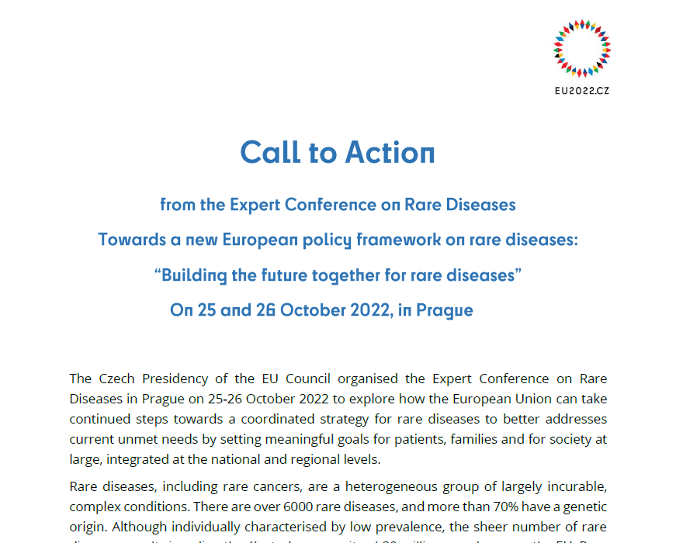
České předsednictví CZ PRES
Vzácná onemocnění – jedna z priorit zdravotnictví
Ministerstvo zdravotnictví ve spolupráci s odborníky a pacienty uspořádalo:
Technická schůzka na téma NBS (Brno, 7/2022)
Expertní konference pro vzácná onemocnění (Praha 10/2022)
Hlavní výstup předsednictví
Výzva k akci (Call to action)
….aby byly započaty práce na Evropském akčním plánu pro VO
Podpořilo 21 států !! 85% populace EU
Výsledky naší práce jsou předány dalším předsednickým zemím

Slide 8
A co bude dál?
Evropa
Přijetí nové Farmaceutické strategie
Novela Orphan Drug Regulation
Započetí práce na Evropském akčním plánu pro vzácná onemocnění
Doma
Integrace ERN pracovišť do českého zdravotnictví – kvalitnější centrová péče
Dokončení nové Národní strategie pro vzácná onemocnění
Jednodušší přeshraniční péče pro ultra-vzácná onemocnění
Intenzívnější výzkum a vývoj v oblasti vzácných onemocnění

Slide 9
SAMI VZÁCNÍ SPOLU SILNÍ
Děkuji za pozornost
Anna Arellanesová
Česká asociace pro vzácná onemocnění, z.s.
arellanesova@vzacna-onemocneni.cz

